Slide 1
第五章
连续系统的s域分析

Slide 2
5.1 拉普拉斯变换
一、从傅里叶变换到拉普拉斯
变换
二、收敛域
三、(单边)拉普拉斯变换
5.2 拉普拉斯变换的性质
5.3 拉普拉斯变换逆变换
5.4 复频域分析
一、微分方程的变换解
二、系统函数
三、拉普拉斯变换与傅里叶变换

Slide 3
第五章 连续系统的s域分析
频域分析以虚指数信号e^{jωt}为基本信号，任意信号可分解为
众多不同频率的虚指数分量之和，使响应的求解得到简化；
它给出的结果有着清楚的物理意义 。
频域分析的不足：
有些重要信号不存在傅里叶变换，如e^{2t}ε(t);
有些重要信号不满足绝对可积条件，虽然傅里叶
变换存在，但是无法用傅里叶变换来求解，如ε(t) ；
对于给定初始状态的系统难于利用频域分析。
另外在求时域响应时运用傅里叶反变换对频率进行的无穷积分求解困难。

Slide 4
为了解决傅里叶变换存在的上述问题，引入了拉普拉斯变换，拉氏变换法可以扩大信号变换的范围。
拉氏变换的优点：
  求解比较简单，特别是对系统的微分方程进行变换时，初始条件被自动计入，因此应用更为普遍。
引入复频率 s = σ+jω,以复指数函数e^{st}为基本信号，任意信号
可分解为不同复频率的复指数分量之和。
用于系统分析的独立变量是复频率 s ，故称为s域分析。

Slide 5
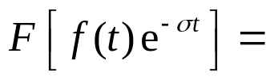
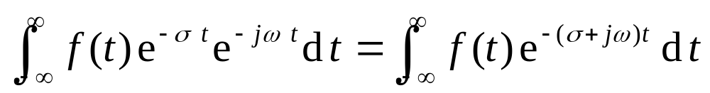

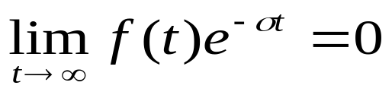
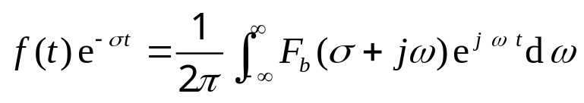
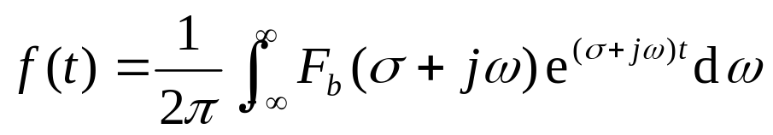
5.1 拉普拉斯变换
一、从傅里叶到拉普拉斯变换
有些函数不满足绝对可积条件，为此，可用一衰减因子e^{-σt}(σ为实常数）乘信号f(t) ，适当选取σ的值，使乘积信号f(t) e^{-σt}当t→∞时信号幅度趋近于0 ，从而使f(t) e^{-σt}的傅里叶变换存在。
相应的傅里叶逆变换为
令s = σ + jω, d ω=ds/j，有

Slide 6
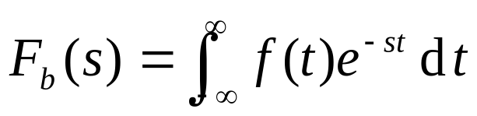
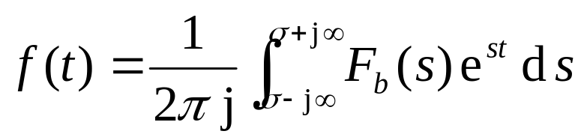
F_{b}(s)称为f(t)的双边拉氏变换（或象函数），
f(t)称为F_{b}(s) 的双边拉氏逆变换（或原函数）。
二、收敛域
只有选择适当的σ值才能使积分收敛，信号f(t)的双边拉普拉斯变换存在。
使 f(t)拉氏变换存在σ的取值范围称为F_{b}(s)的收敛域。

Slide 7
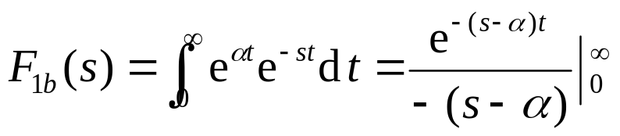
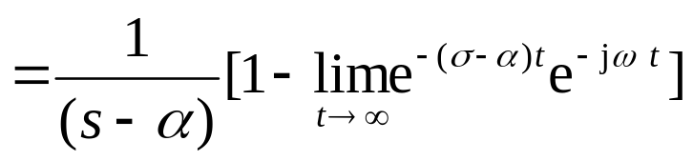
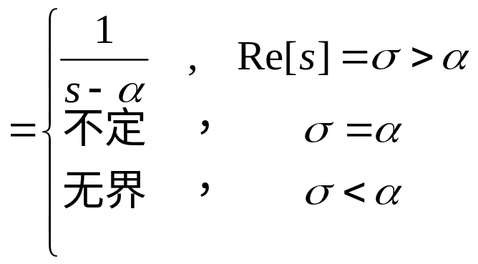
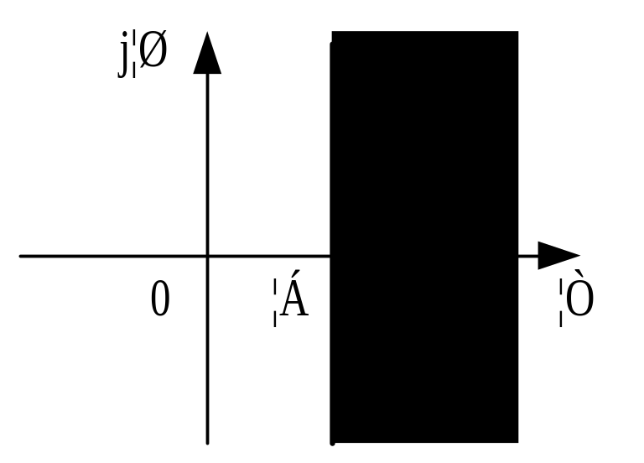
例1 因果信号f₁(t)= e^{αt} ε(t) ，求其拉普拉斯变换。
解：
可见，对于因果信号，仅当Re[s]=σ>α时，其拉氏变换存在。 收敛域如图所示。
收敛域
收敛边界

Slide 8
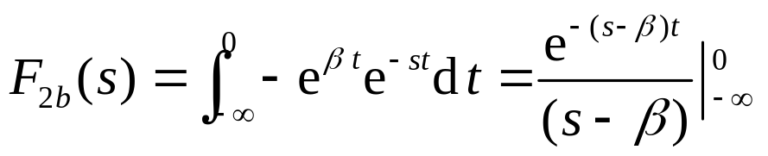
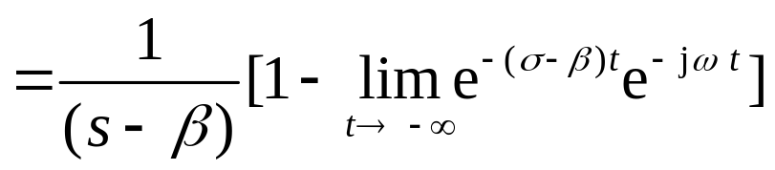
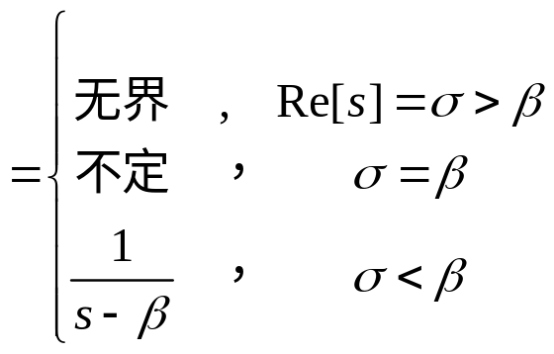
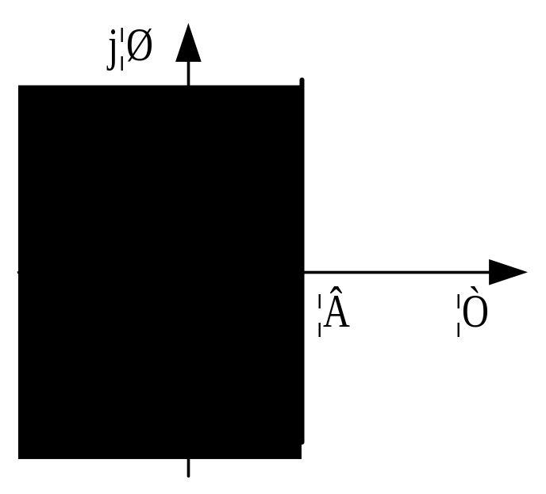
例2 反因果信号f₂(t)= -e^{βt}ε(-t) ，求其拉普拉斯变换。
解：
可见，对于反因果信号，仅当Re[s]=σ<β时，其拉氏变换存在。 收敛域如图所示。

Slide 9
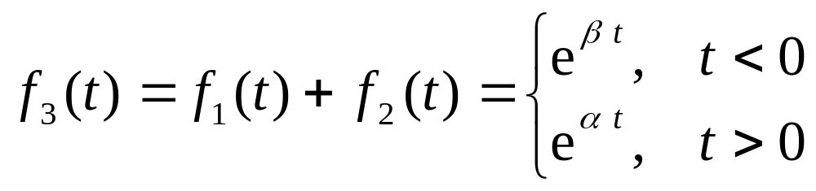
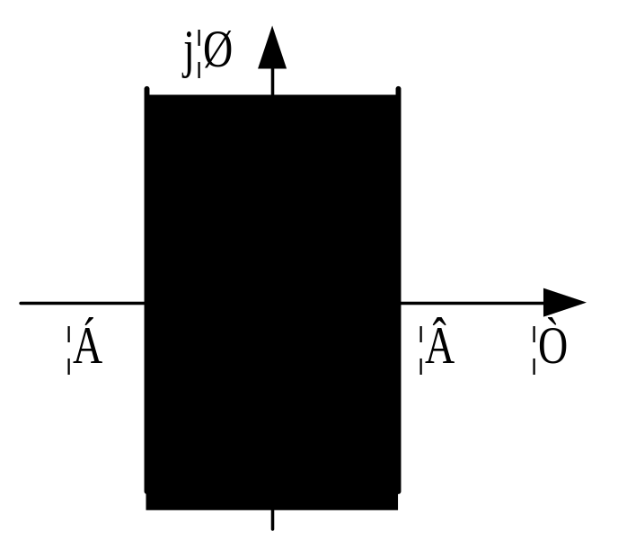
例3 双边信号求其拉普拉斯变换。
求其拉普拉斯变换。
解
其双边拉普拉斯变换 F_{b}(s)=F_{b1}(s)+F_{b2}(s)
仅当β>α时，其收敛域为 α<Re[s]<β的一个带状区域，如图所示。

Slide 10
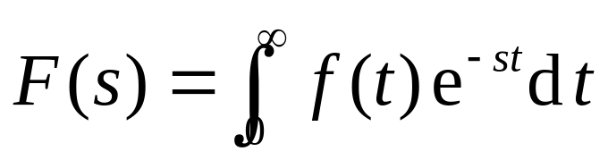
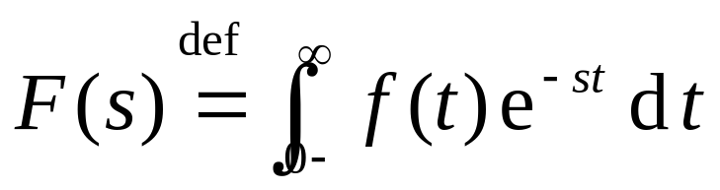
通常遇到的信号都有初始时刻，不妨设其初始时刻为坐标原点。这样，t<0时，f(t)=0。从而拉氏变换式写为
称为单边拉氏变换。简称拉氏变换。其收敛域一定是Re[s]>α ，可以省略。本课程主要讨论单边拉氏变换。
三、单边拉氏变换
简记为F(s)=L[f(t)]
f(t)=L⁻¹[F(s)]
或 f(t)←→ F(s)

Slide 11
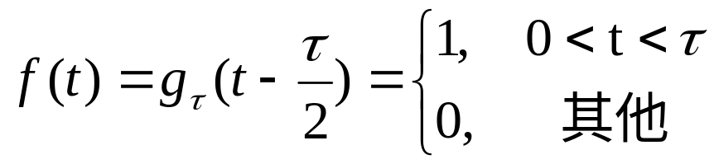
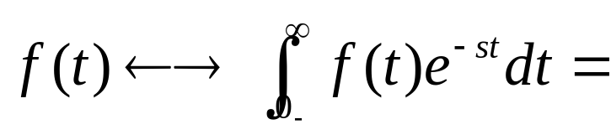
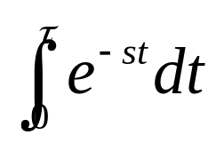
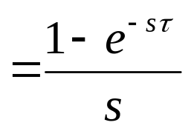
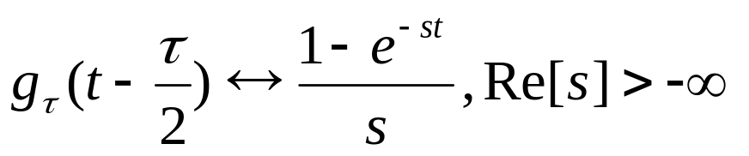
例4：求矩形脉冲信号的象函数
解：
即
表示收敛域为整个s平面

Slide 12

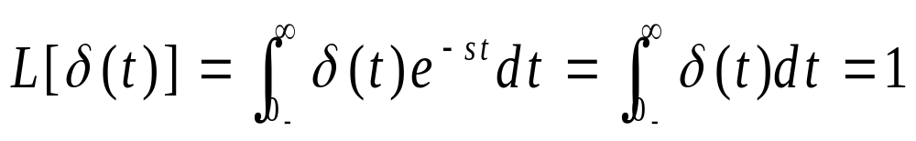

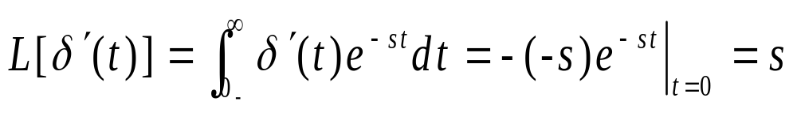
四、常见函数的拉普拉斯变换
1、冲激信号
2、冲激偶函数

Slide 13
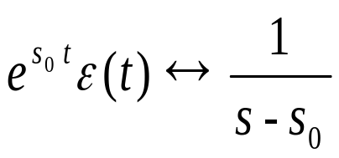
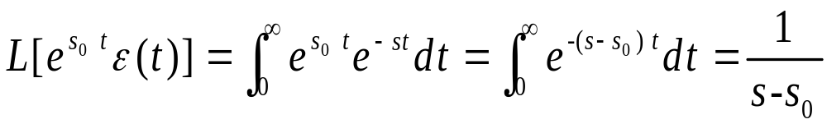
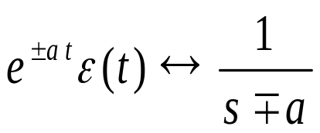
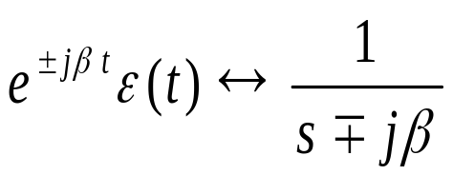
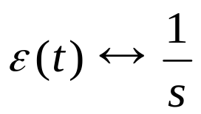
3、复指数函数
若s₀为实数，令s₀=±a, (a>0)
若s₀为虚数，令s₀=±jβ
若s₀=0

Slide 14
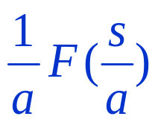
5.2 拉普拉斯变换性质
一、线性性质
若f₁(t)←→F₁(s) Re[s]>σ₁ , f₂(t)←→F₂(s) Re[s]>σ₂
则 a₁f₁(t)+a₂f₂(t)←→a₁F₁(s)+a₂F₂(s) Re[s]>max(σ₁,σ₂)
二、尺度变换
若f(t) ←→ F(s) , Re[s]>σ₀，且有实数a>0 ，
则f(at) ←→
Re[s]>aσ₀
三、时移（延时）特性
若f(t) ε(t) <----->F(s) , Re[s]>σ₀, 且有实常数t₀>0 ,
则f(t-t₀)ε(t-t₀)<----->e^{-st0}F(s) , Re[s]>σ₀

Slide 15
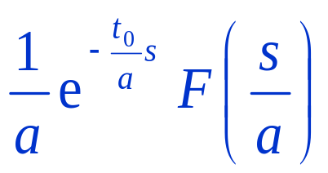
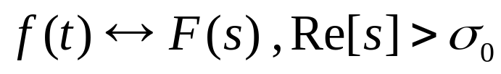
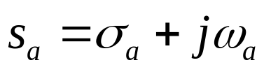
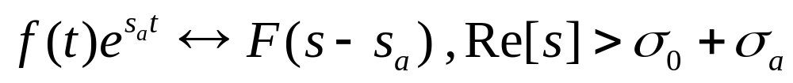
平移与尺度变换相结合
f(at-t₀)ε(at-t₀)←→
Re[s]>aσ₀
四、复频移（s域平移）特性
若
, 且有复常数
则

Slide 16
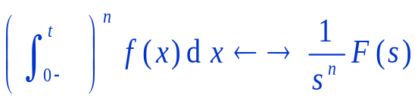
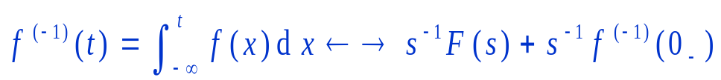
五、时域的微分特性（微分定理）
若f(t) ←→ F(s) , Re[s]>σ₀, 则 f⁽¹⁾(t) ←→ sF(s) – f(0₋)
f⁽²⁾(t) ←→ s²F(s) – sf(0₋) –f’(0₋)
f^{(n)}(t) ←→
若f(t)为因果信号，则f^{(n)}(t) ←→ s^{n}F(s)
Re[s]>σ₀
六、时域积分特性（积分定理）
若f(t) ←→ F(s) , Re[s]>σ₀, 则

Slide 17
七、卷积定理
时域卷积定理
若因果函数 f₁(t) ←→ F₁(s) , Re[s]>σ₁
f₂(t) ←→ F₂(s) , Re[s]>σ₂
则 f₁(t)*f₂(t) ←→ F₁(s)F₂(s)

Slide 18
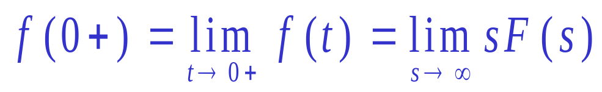
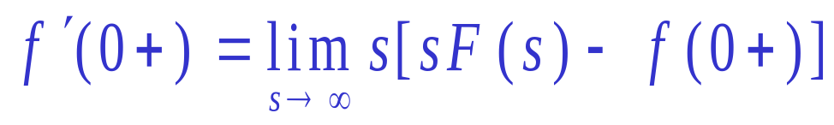
九、初值定理和终值定理
初值定理和终值定理常用于由F(s)直接求f(0+)和f(∞），而不必求出原函数f(t)。
初值定理
设函数f(t)不含δ(t)及其各阶导数（即F(s)为真分式），且
f(t) ←→ F(s) , Re[s]>σ₀
则

Slide 19
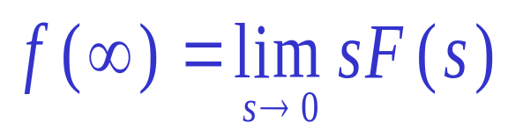
终值定理
若f(t)当t →∞时存在，并且 f(t) ← → F(s) , Re[s]>σ₀, σ₀<0，则
需要注意的是：终值定理是取s → 0的极限，因而s=0
的点应在sF(s) 的收敛域内，否则不能应用终值定理。

Slide 20
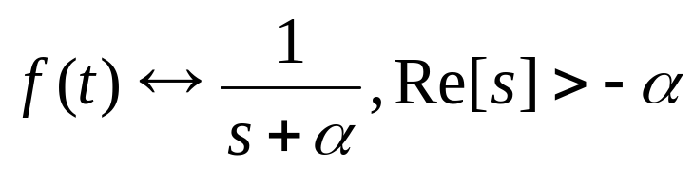
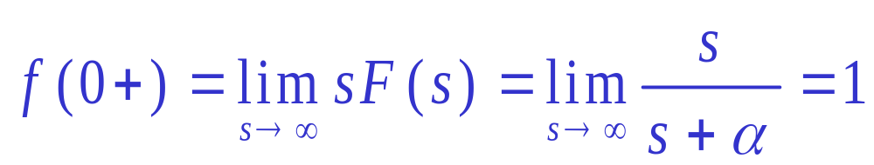
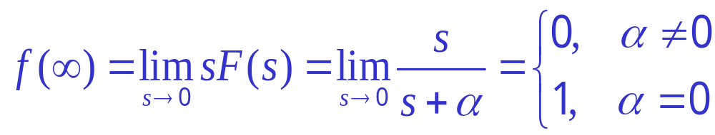
例：
已知
求原函数f(t) 的初值和终值。
解：由初值定理得：
由终值定理得：
X

Slide 21
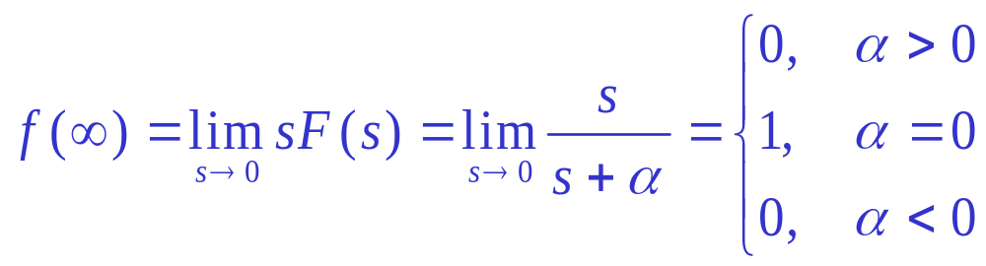
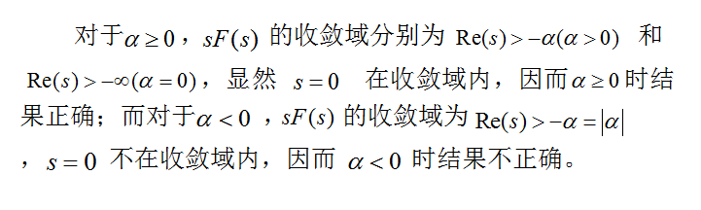
X

Slide 22
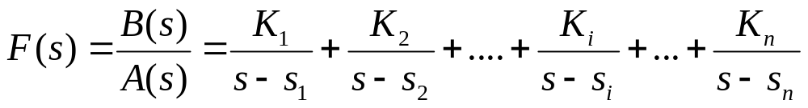
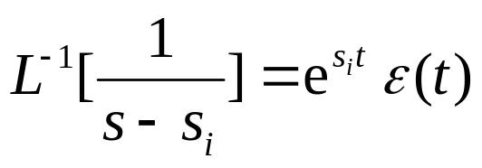
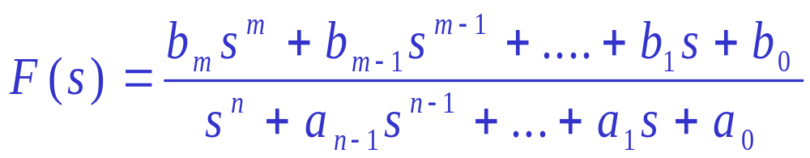
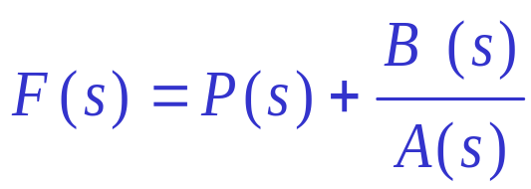
5.3 拉普拉斯逆变换
查表
利用性质
部分分式展开
若象函数F(s)是s的有理分式，可写为
若m≥n （假分式）,可用多项式除法将象函数F(s)分解为有理多项式P(s)与有理真分式之和。

Slide 23


由于L⁻¹[1]=δ(t)， L⁻¹[s^{n}]=δ^{(n)}(t)，故多项式P(s)的拉普拉斯逆变换由冲激函数构成。
下面主要讨论有理真分式的情形。
若F(s)是s的实系数有理真分式（m<n)，则可写为
式中A(s)称为F(s)的特征多项式，方程A(s)=0称为特征方程，它的根称为特征根，n个特征根s_{i}称为F(s)的极点。

Slide 24





1、F(s)为单极点（单根）
例1:

Slide 25





Slide 26




(2)：若F(s)包含共轭复根时(s_{1,2} = –α±jβ)
K₂ = K₁*

Slide 27


=2|K₁|e^{-αt}cos(βt+θ)ε(t)
只需求得一个系数K1，就可计算出其对应的时域信号。

Slide 28


例3： 求象函数F(s)的原函数f(t)。
解：A(s)=0有6个单根，它们分别是s₁=0，s₂= –1，
s_{3,4}= ±j1 ，s_{5,6}= – 1±j1，故
K₁= sF(s)|_{s=0} = 2， K₂= (s+1)F(s)|_{s=-1}= –1

Slide 29


K₃= (s – j)F(s)|_{s=j}=j/2 =(1/2)e^{j(π/2)} ,
K₄=K₃*=(1/2)e^{-j(π/2)}
2|K₁|e^{-αt}cos(βt+θ)ε(t)
K₅= (s+1 – j)F(s)|_{s=-1+j} =
K₆=K₅*
K₁= 2， K₂ = –1

Slide 30




（3）F(s)有重极点（重根）
若A(s) = 0在s = s₁处有r重根，
K₁₁=[(s –s₁)^{r}F(s)]|_{s=s1}， K₁₂=(d/ds)[(s –s₁)^{r}F(s)]|_{s=s1}

Slide 31


5.4 复频域分析
复习：拉普拉斯变换的时域微分特性
则

Slide 32


5.4 复频域系统分析
一、微分方程的变换解
描述n阶系统的微分方程的一般形式为
系统的初始状态为y(0-) ,y⁽¹⁾(0-),…，y^{(n-1)} (0-)。
思路：用拉普拉斯变换
若f (t)在t = 0时接入系统，则 f ^{(j )}(t)←→ s ^{j} F(s)

Slide 33


Y_{zi}(s)
Y_{zs}(s)
y_{zi}(t)， y_{zs}(t)

Slide 34
例1 描述某LTI系统的微分方程为
y"(t) + 3y'(t) + 2y(t) = 2f '(t)+ 6 f (t)
已知初始状态y(0-) = 2，y‘(0-)= 1， f (t) = ε(t)，求系统的全响应y(t)
若y(t) ←→ Y(s) , Re[s]>σ₀, 则 y⁽¹⁾(t) ←→ sY(s) – y(0₋)
y⁽²⁾(t) ←→ s²Y(s) – sy(0₋) –y’(0₋)
解： 方程取拉氏变换，并整理得

Slide 35



Y_{zi}(s)
Y_{zs}(s)
y(0-) = 2，y'(0-)= 1

Slide 36

y_{zi}(t)
y_{zs} (t)
y(t)= 5e^{–t} ε(t) – 3e^{–2t} ε(t) +3 ε(t) -4e^{–t} ε(t) + e^{–2t} ε(t)
=(3+e^{–t}– 2e^{–2t} )ε(t)

Slide 37
Y_{zi}(s)
Y_{zs}(s)
y_{zi}(t)， y_{zs}(t)

Slide 38



二、系统函数
系统函数H(s)定义为
它只与系统的结构、元件参数有关，而与激励、初始状态无关。
H(s)= L [h(t)]

Slide 39



例3 已知当输入f (t)= e^{-t}ε(t)时，某LTI因果系统的零状态响应 y_{zs}(t) = (3e^{-t} -4e^{-2t} + e^{-3t})ε(t)
求该系统的冲激响应和描述该系统的微分方程。
解
h(t)= (4e^{-2t} -2e^{-3t}) ε(t)
s²Y_{zs}(s) + 5sY_{zs}(s) + 6Y_{zs}(s) = 2sF(s)+ 8F(s)
取逆变换 y_{zs}"(t)+5y_{zs}'(t)+6y_{zs}(t) = 2f '(t)+ 8f (t)
微分方程为 y"(t)+5y'(t)+6y(t) = 2f '(t)+ 8f (t)

Slide 40



五、拉普拉斯变换与傅立叶变换的关系
单边拉普拉斯变换和傅立叶变换的定义
Re[s]>σ₀
分析因果信号两种变换的关系
设拉普拉斯变换的收敛域为 ，依据收敛坐标 的值可分为以下三种情况：

Slide 41








(1) σ₀>0;
如果函数 的象函数 的收敛坐标 ，则其收敛域在虚轴以右，因而在 处，即在虚轴上不收敛。在这种情况下，函数 的傅里叶变换不存在。例如：
函数

Slide 42






(2) σ₀<0;
收敛域包含虚轴，在s=jω处收敛，傅立叶变换存在。
这时有：
例如：
其傅立叶变换为
0

Slide 43

(3) σ₀＝0;
如果象函数 的收敛坐标 ，那么其拉氏变换在虚轴上不收敛，因此不能直接利用上式求得其傅里叶变换。
分析：因为σ₀＝0，所以在虚轴上有极点，即F(s)的分母多项式A(s)=0必有虚根。
0

Slide 44




设A(s)=0有N个虚根（单根）jω₁, jω₂,… jω_{n},将F(s)展开成部分分式，并把它分成两部分，极点在左半平面的部分令为F_{a}(s)。则有
如令L⁻¹[F_{a}(s)]=f_{a}(t),则上式的拉普拉斯反变换为
因为
所以，f(t)中第二项的傅立叶变换为：

Slide 45





即
例如：

Slide 46
拉氏变换：
σ₀＝0;
原函数：
傅里叶变换：

Slide 47






例 已知 的象函数为
求其傅里叶变换。
解: 的收敛坐标 ，即 。因此

Slide 48









例 已知 的象函数为
求其傅里叶变换。
解: 的收敛坐标 。 在 轴上有二个一阶极点
，

Slide 49
本章小结
拉普拉斯变换（单边） √
  定义
  性质
  常用信号的傅里叶变换
拉普拉斯逆变换√
复频域分析√
  微分方程的变换解
  系统函数

